Slide 1
ДЕРЕВО ТУРНИРОВ (TOURNAMENT TREE, WINNER TREE)
Презентацию подготовил студент группы ИС242 Пухов М.С.

Slide 2
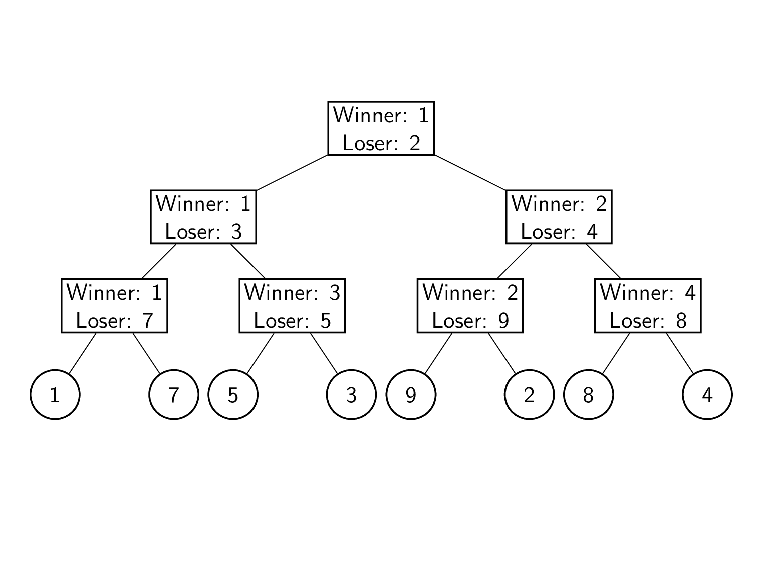
ПРИМЕР ДЕРЕВА ТУРНИРОВ

Slide 3
Вставка ключа в дерево

Slide 4
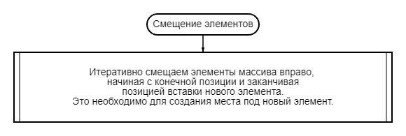
Вставка ключа в дерево
Шаг 1

Slide 5
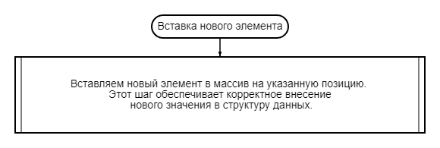
Вставка ключа в дерево
Шаг 2

Slide 6
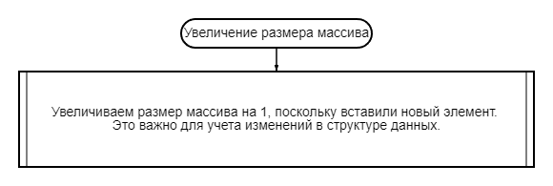
Вставка ключа в дерево
Шаг 3

Slide 7
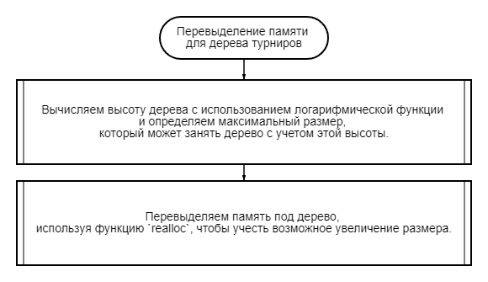
Вставка ключа в дерево
Шаг 4

Slide 8
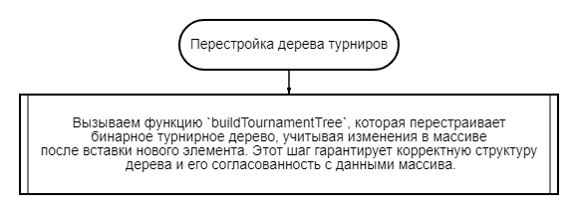
Вставка ключа в дерево
Шаг 5

Slide 9
Удаление ключа из дерева

Slide 10
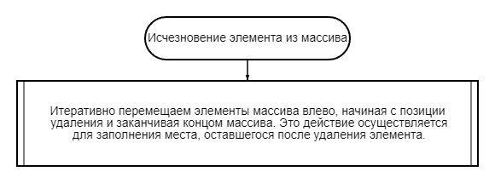
Удаление ключа из дерева
Шаг 1

Slide 11
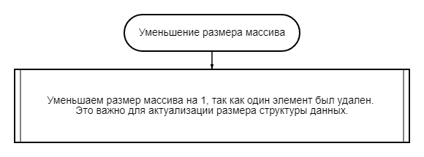
Удаление ключа из дерева
Шаг 2

Slide 12
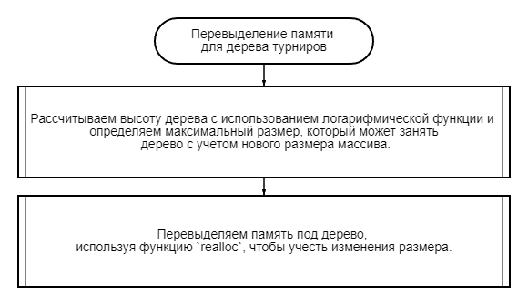
Удаление ключа из дерева
Шаг 3

Slide 13
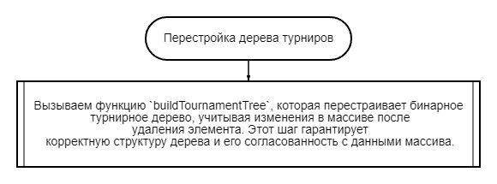
Удаление ключа из дерева
Шаг 4

Slide 14
Поиск

Slide 15
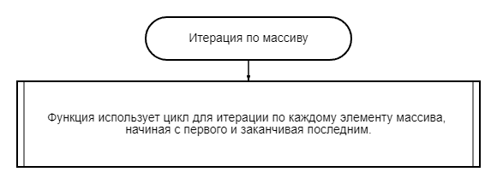
Поиск
Шаг 1

Slide 16
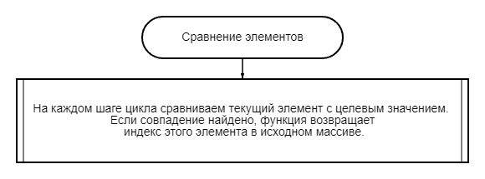
Поиск
Шаг 2

Slide 17
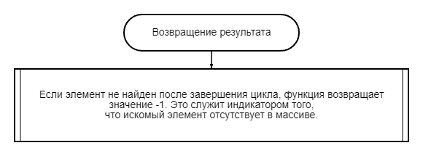
Поиск
Шаг 3

Slide 18
АНАЛИЗ АЛГОРИТМОВ

Slide 19
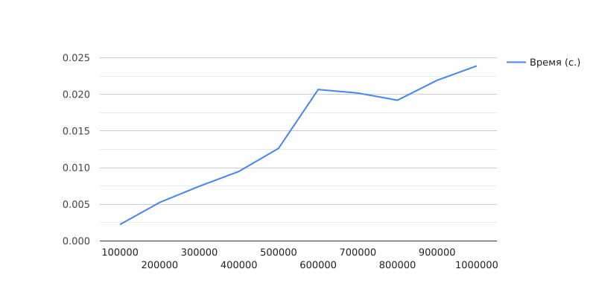
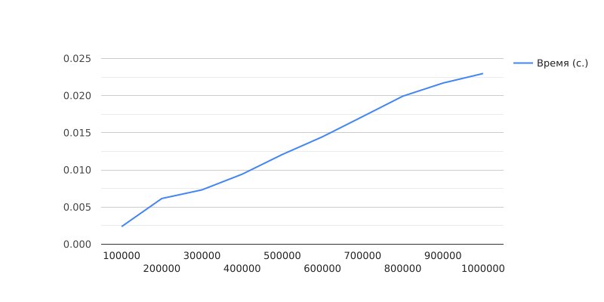
Вставка ключа в дерево
Лучший случай:
O(log n)
Рисунок 1 (а). Вставка ключа в упорядоченное дерево.
Худший случай:
O(n log n)
Рисунок 1 (б). Вставка ключа в неупорядоченное дерево.

Slide 20
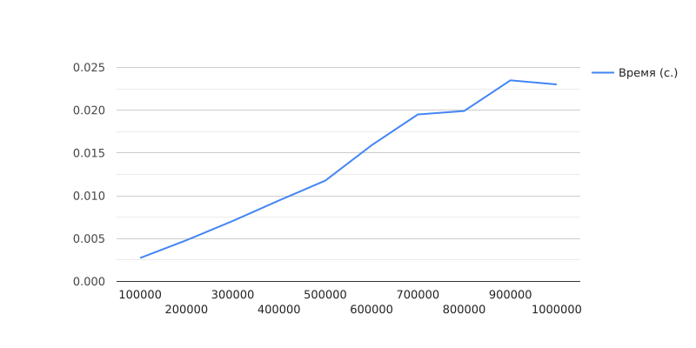
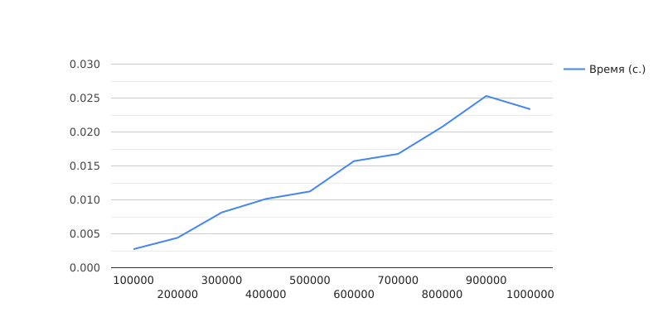
Удаление ключа из дерева
Лучший случай:
O(log n)
Рисунок 2 (а). Удаление ключа из упорядоченного дерева.
Худший случай:
O(n log n)
Рисунок 2 (б). Удаление ключа из неупорядоченного дерева.

Slide 21
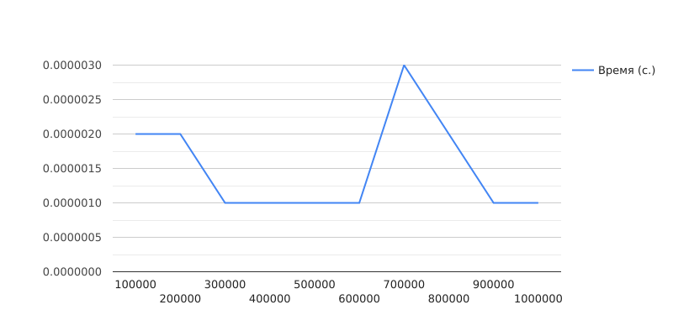
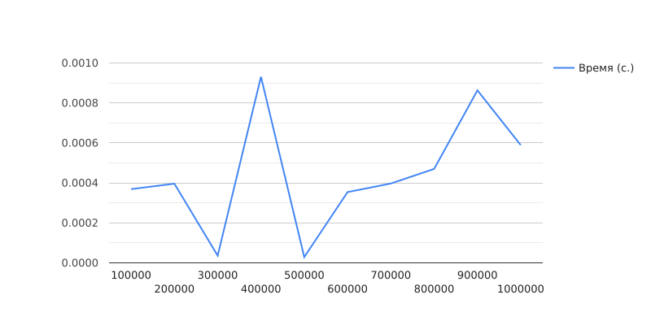
Поиск
Лучший случай:
O(1)
Рисунок 3 (а). Время поиска ключа в упорядоченном дереве.
Худший случай:
O(n)
Рисунок 3 (б). Время поиска ключа в неупорядоченном дереве.

Slide 22
ПРАКТИЧЕСКОЕ ПРИМЕНЕНИЕ

Slide 23
Дерево турниров нашло свое место в различных областях компьютерных наук и информационных технологий. Одним из ключевых применений является его использование в алгоритмах сортировки, таких как турнирная сортировка (tournament sort), где эффективность поиска максимального элемента играет решающую роль. Также оно активно применяется в структурах данных, используемых в сетевых технологиях, для оптимизации маршрутизации и управления данными.
Таким образом, данное исследование посвящено более глубокому пониманию принципов работы дерева турниров, его историческому контексту и практическим применениям, предоставляя полезные инсайты для разработчиков и исследователей в области алгоритмов и структур данных.

Slide 24
Спасибо за внимание!

